Slide 1


Slide 2
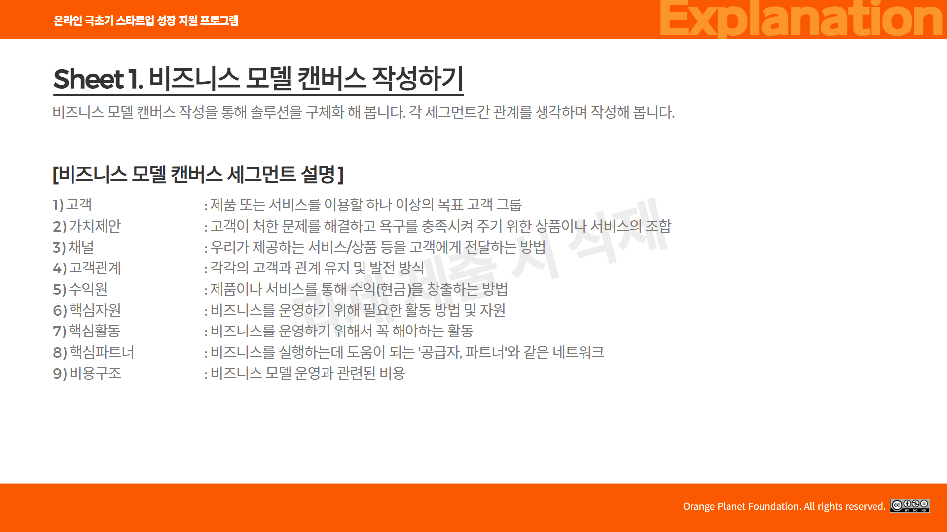

Slide 3
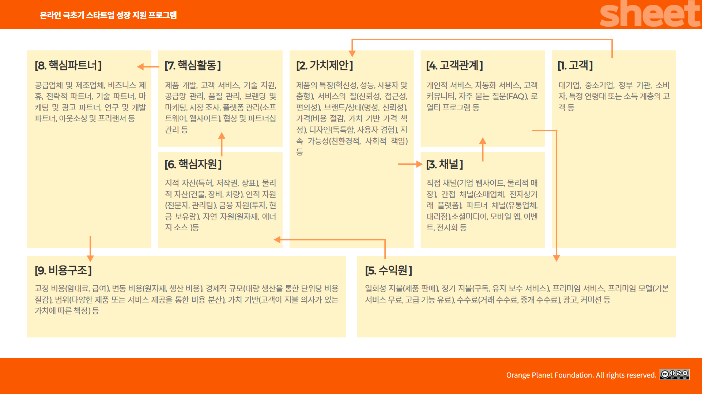

Slide 4
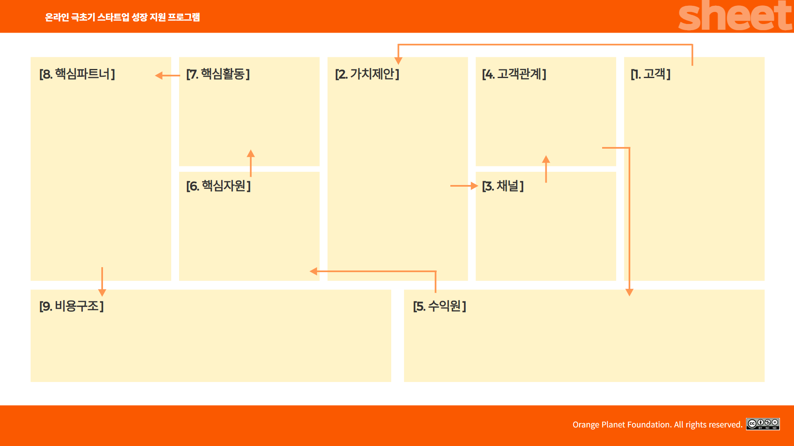
병원
암환자 단체
암환자 연구소
기업 고객 발굴
환우 인재 발굴
브랜딩 및 마케팅
플랫폼 관리
협상 및 파트너십 관리
타겟고객의 VOC를 들을 수 있는 페스로나와 동일 / 근접한 인재 매칭
긱워크 스타일 근무로 인건비 절감
Head hunting처럼 서비스가 필요한 인재를 직접 찾아서 매칭하여 인재 탐색비용 절감
셀프서비스
온디맨드 서비스
직접 방문
암환자 시장 관련 자료배포
- 암환자 대상 제품/서비스 판매하는 5인이하 기업
인적자원 관련 계약
환우 인력 pool
기업 고객 pool
인재 매칭 온라인 플랫폼
소셜미디어
입소문
환우회 및 암환자 창업가 단체 등
임대료, 급여, 플랫폼 개발 및 유지비
마케팅 비용
일반 관리비용
시간제 근무 수수료
월간 및 연간 해드헌팅 수수료
온라인 광고 비용

Slide 5


